Slide 1
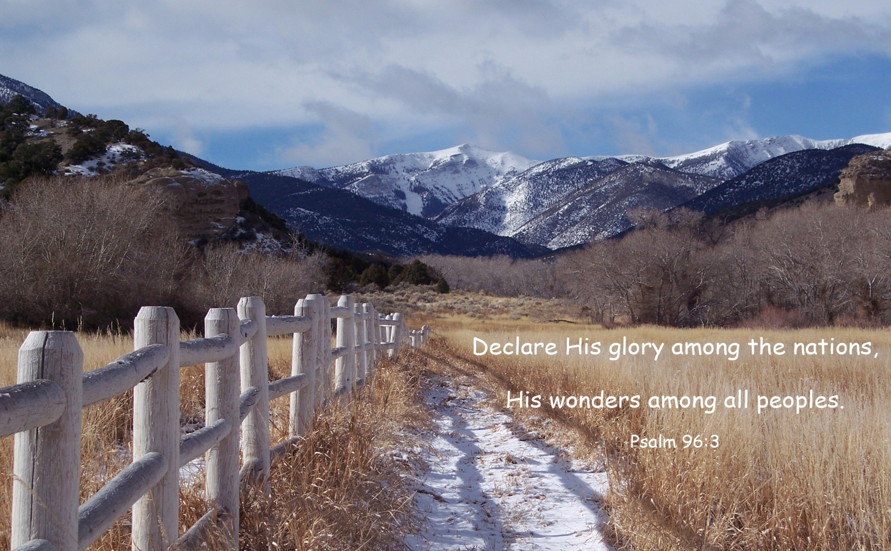
归家的喜乐 诗篇96

Slide 2

归家的渴望

Slide 3
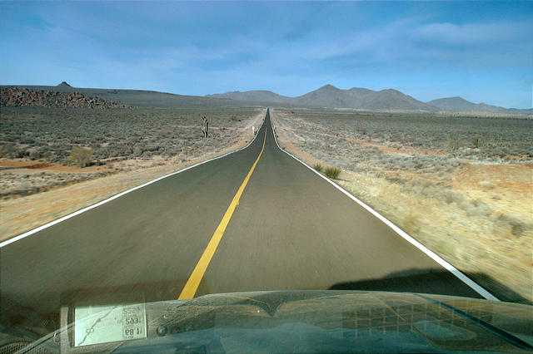
归心似箭

Slide 4

家

Slide 5

归家的喜乐 诗篇96

Slide 6
1。你 們 要 向 耶 和 華 唱 新 歌 ！ 全 地 都 要 向 耶 和 華 歌 唱 ！
² 要 向 耶 和 華 歌 唱 ， 稱 頌 他 的 名 ！ 天 天 傳 揚 他 的 救 恩 ！

Slide 7
³ 在 列 邦 中 述 說 他 的 榮 耀 ！ 在 萬 民 中 述 說 他 的 奇 事 ！
⁴ 因 耶 和 華 為 大 ， 當 受 極 大 的 讚 美 ； 他 在 萬 神 之 上 ， 當 受 敬 畏 。

Slide 8
⁵ 外 邦 的 神 都 屬 虛 無 ； 惟 獨 耶 和 華 創 造 諸 天 。
⁶ 有 尊 榮 和 威 嚴 在 他 面 前 ； 有 能 力 與 華 美 在 他 聖 所 。

Slide 9
⁷ 民 中 的 萬 族 啊 ， 你 們 要 將 榮 耀 、 能 力 歸 給 耶 和 華 ， 都 歸 給 耶 和 華 ！
⁸ 要 將 耶 和 華 的 名 所 當 得 的 榮 耀 歸 給 他 ， 拿 供 物 來 進 入 他 的 院 宇 。

Slide 10
⁹ 當 以 聖 潔 的 妝 飾 敬 拜 耶 和 華 ； 全 地 要 在 他 面 前 戰 抖 ！
¹⁰ 人 在 列 邦 中 要 說 ： 耶 和 華 作 王 ！ 世 界 就 堅 定 ， 不 得 動 搖 ； 他 要 按 公 正 審 判 眾 民 。

Slide 11
¹¹ 願 天 歡 喜 ， 願 地 快 樂 ！ 願 海 和 其 中 所 充 滿 的 澎 湃 ！
¹² 願 田 和 其 中 所 有 的 都 歡 樂 ！ 那 時 ， 林 中 的 樹 木 都 要 在 耶 和 華 面 前 歡 呼 。

Slide 12
¹³ 因 為 他 來 了 ， 他 來 要 審 判 全 地 。 他 要 按 公 義 審 判 世 界 ， 按 他 的 信 實 審 判 萬 民 。

Slide 13


背景 历上16：7-36

Slide 14
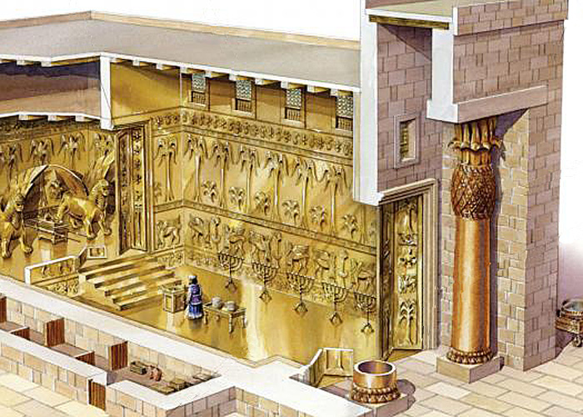
重建圣殿 （公元前516）

Slide 15
一。藉着上帝的救恩神的子民得已归家。
（诗96：1-5）

Slide 16
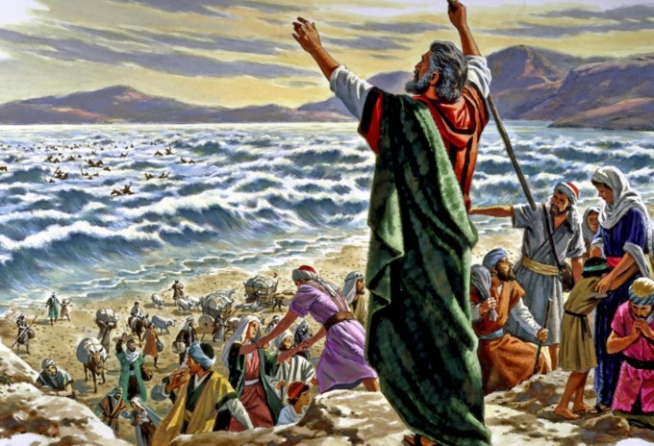
以色列人出埃及

Slide 17

以色列人二次回归
公元前586-587

Slide 18
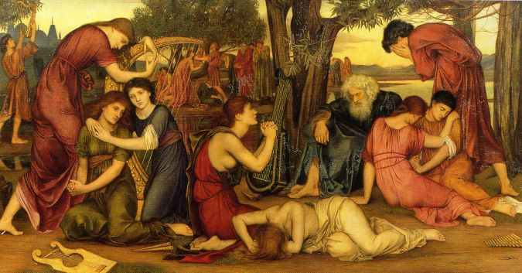
巴比伦河畔 -- 诗篇137

Slide 19

二。 归家意味着与上帝和好

Slide 20
进入神的殿意味着：
1。与上帝合好。
2。所有的神的子民在神家里的合一。

Slide 21
在上帝的殿里 赞美上帝的大能与 华美

Slide 22
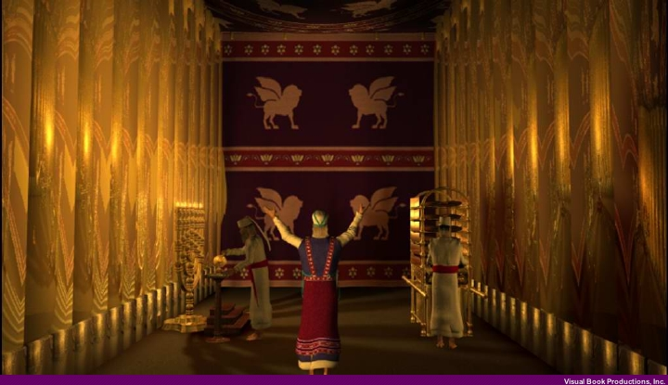
将荣耀能力归给主！

Slide 23
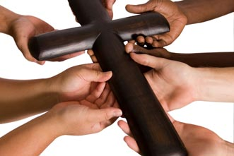
教会就是我们的家

Slide 24
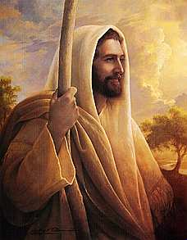
主耶稣是好牧人（约10：14）

Slide 25

三。因我们与上帝的合好，
愿天欢喜，愿地快乐。

Slide 26
1。 主做全地的王 。
2。天地以及一切受造的都赞美上帝。
3。公义的主必再来，他要按他的信实审判万民。

Slide 27
总结： 1。我们能来到教会里都是因着主的救恩，每个人都是他重价的宝血买来的。
“ 我们要彼此相爱。”
这是他在基督里给我们的命令（约翰一书3：11）。

Slide 28
2。 我们要听上帝的话语， 做上帝喜悦的事情就是要抢救失丧的灵魂。（诗篇96：3）

Slide 29
³ 在 列 邦 中 述 說 他 的 榮 耀 ！
在 萬 民 中 述 說 他 的 奇 事 ！

